Slide 1
实验注意事项-期望和要求
实验前要作充分的准备
强调自学的能力。 认真观看教学视频，阅读相关的资料，找出完成实验题目的 方法，自行完成预习报告。
实验中要勤于动手动脑
强调独立解决问题的能力，出现问题首先阅读实验指导书和FAQ，尽力自行分析和解决。
实验后要作深入的总结
强调写作的能力，对实验当中的问题和心得，能有效的分析和总结，也能对课程提出有效的意见和建议。
抱着怀疑的态度去学习，不耻下问。

Slide 2
实验注意事项-特别强调的一些规则
1 预习报告必须当堂实验课前交上，否则不准进行当次实验，并取消当次实验成绩。
2 预习报告和实验报告如有抄袭现象，一经发现取消当次实验成绩，两次及两次以上抄袭者取消课程成绩。
3 禁止在实验室内进食，饮用水必须放在教师指定位置，严禁将水带至实验台及饮用，违者取消课程成绩并处纪律处分。
4 禁止穿拖鞋进入实验室，禁止在实验课上上网聊天及游戏，违者取消课程成绩并处纪律处分。
5 实验结束后，必须将设备及桌椅复位并关闭好实验台电源，整理好线缆，告知教师检查后方可离开，否则取消全组当次实验课堂成绩。

Slide 3
实验注意事项-特别强调的一些规则（续）
6 迟到30分钟及早退将被视为旷课处理，病事假持假条请假，旷课3次取消课程成绩。
7 在实验过程中必须积极配合教师对实验结果的检查。
8 认真阅读实验室墙上的各项相关规定，了解实验室安全知识。
9 未经教师授权或同意，不得动用实验平台内外一切设备（尤其是电源），违者取消课程成绩并处纪律处分。
10 服从教师在实验室的其他与课程相关的安排。
11 全实验课程期间在实验室内保持低调,不得喧哗。

Slide 4
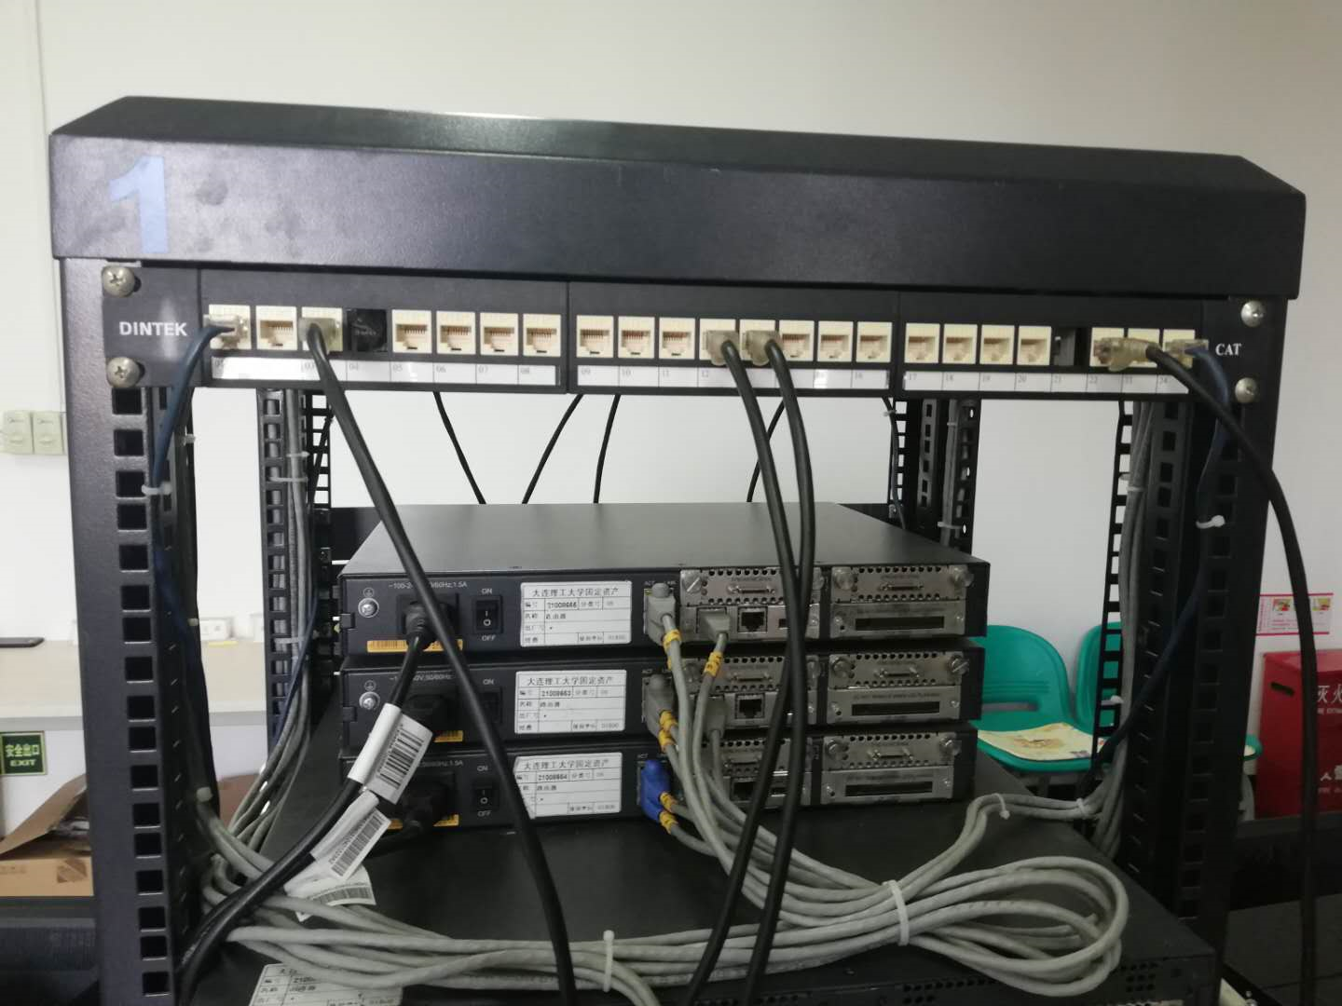
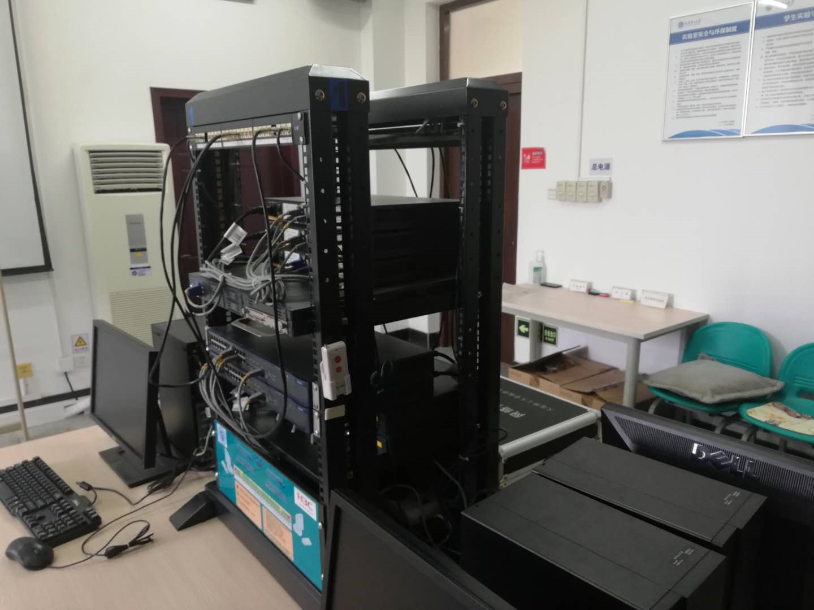
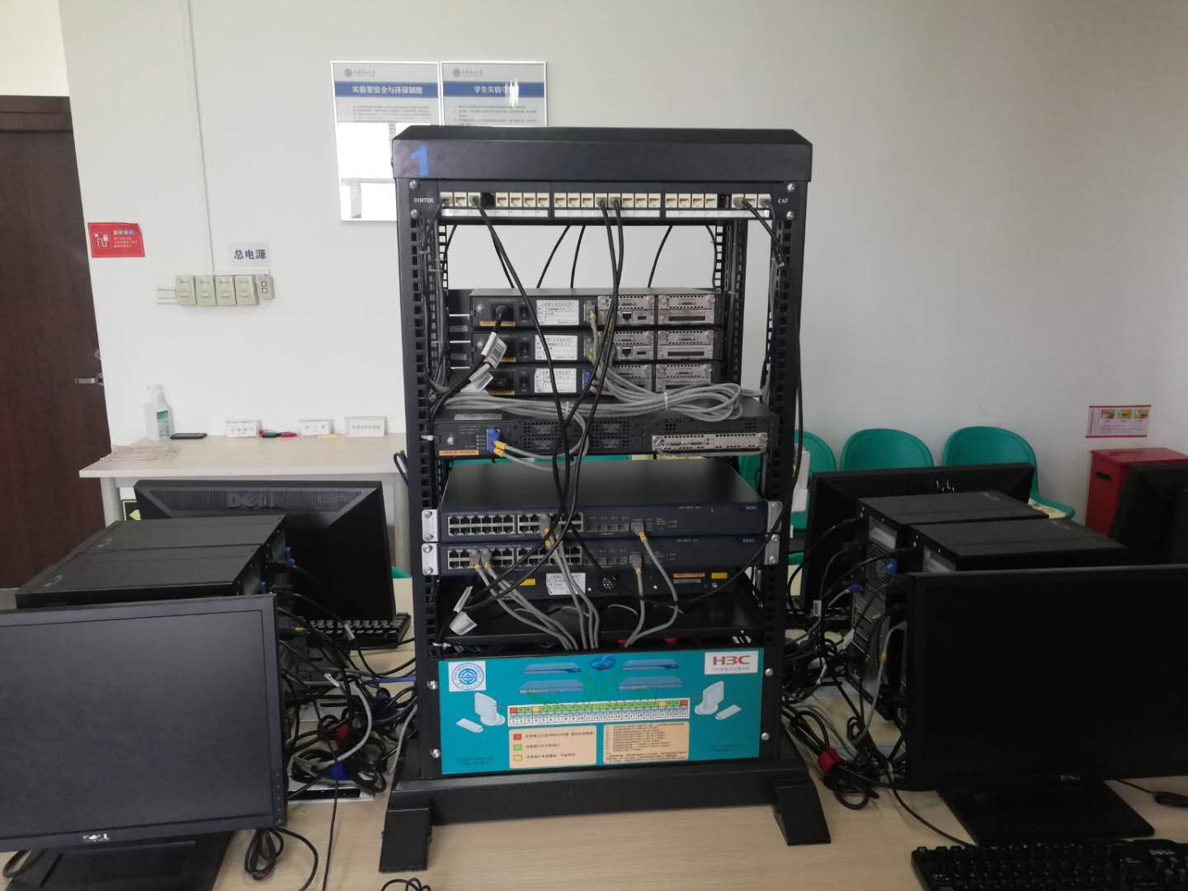
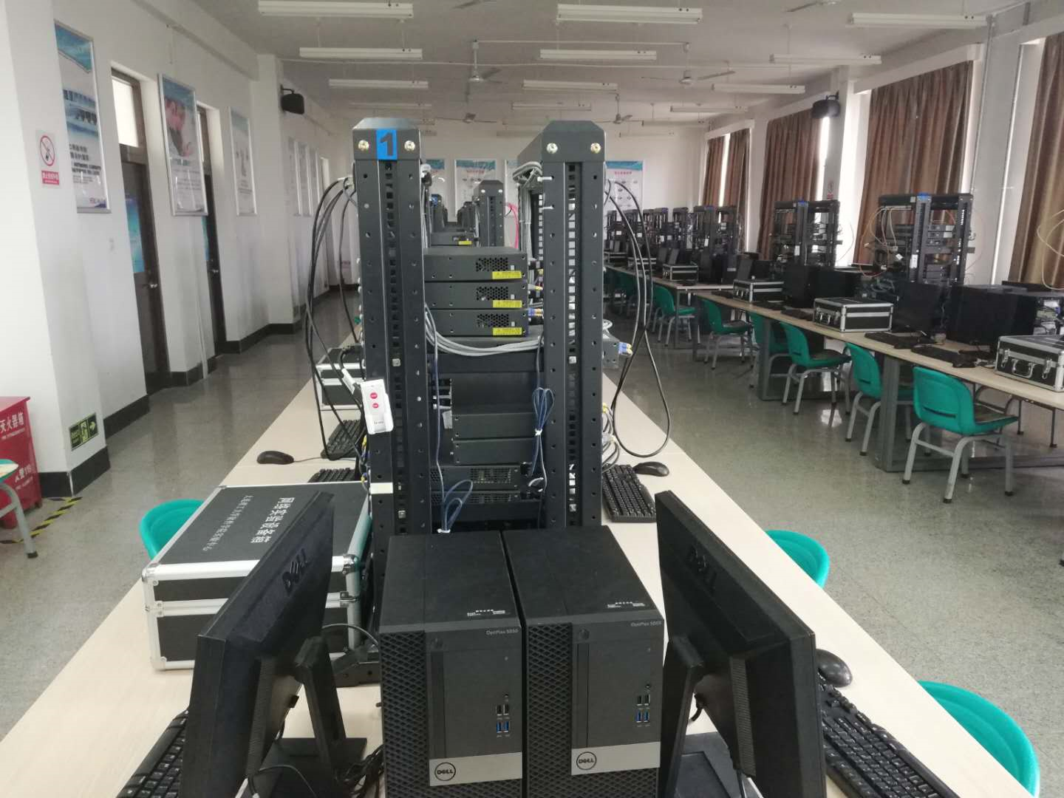
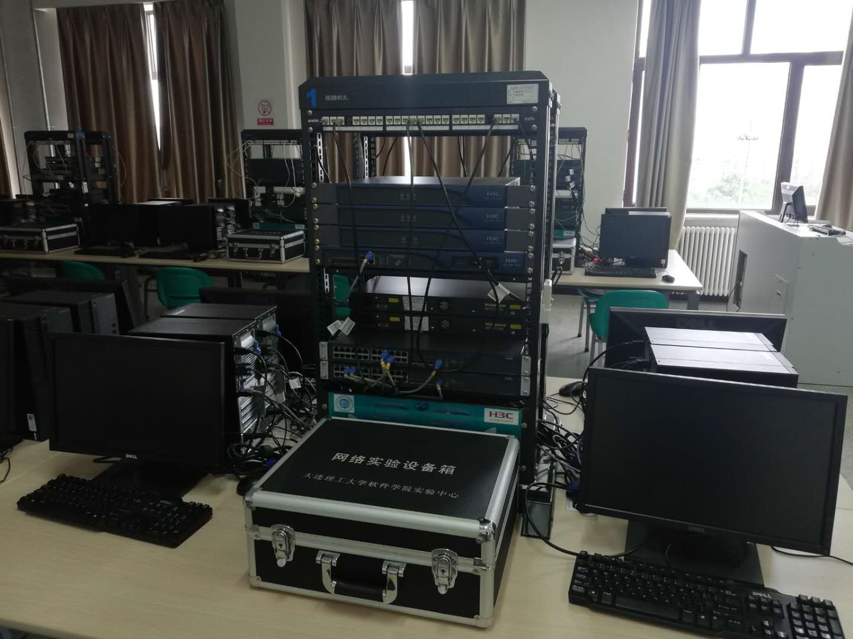
实验注意事项-报告册封面的填写

